Slide 1
HEDEF 2022
SON SINIF ÖĞRENCİLERİMİZE
BAŞARILAR DİLERİZ.
Okul Müdürlüğü
Trabzon Anadolu imam Hatip Lisesi
GEÇMİŞTEN GELECEĞE
https://trabzonihl.meb.k12.tr/dosyalar/listele_dosya_3162840_HEDEF%202022

Slide 2
Trabzon Anadolu imam
Hatip Lisesi
GEÇMİŞTEN GELECEĞE
https://trabzonihl.meb.k12.tr/dosyalar/listele_dosya_3162840_HEDEF%202022

Slide 3
Trabzon Anadolu imam
Hatip Lisesi
GEÇMİŞTEN GELECEĞE
https://trabzonihl.meb.k12.tr/dosyalar/listele_dosya_3162840_HEDEF%202022

Slide 4
Trabzon Anadolu imam Hatip Lisesi
GEÇMİŞTEN GELECEĞE
https://trabzonihl.meb.k12.tr/dosyalar/listele_dosya_3162840_HEDEF%202022

Slide 5
Trabzon Anadolu imam Hatip Lisesi
GEÇMİŞTEN GELECEĞE
https://trabzonihl.meb.k12.tr/dosyalar/listele_dosya_3162840_HEDEF%202022

Slide 6
Trabzon Anadolu imam Hatip Lisesi
GEÇMİŞTEN GELECEĞE
TYT-AYT
https://trabzonihl.meb.k12.tr/dosyalar/listele_dosya_3162840_HEDEF%202022

Slide 7
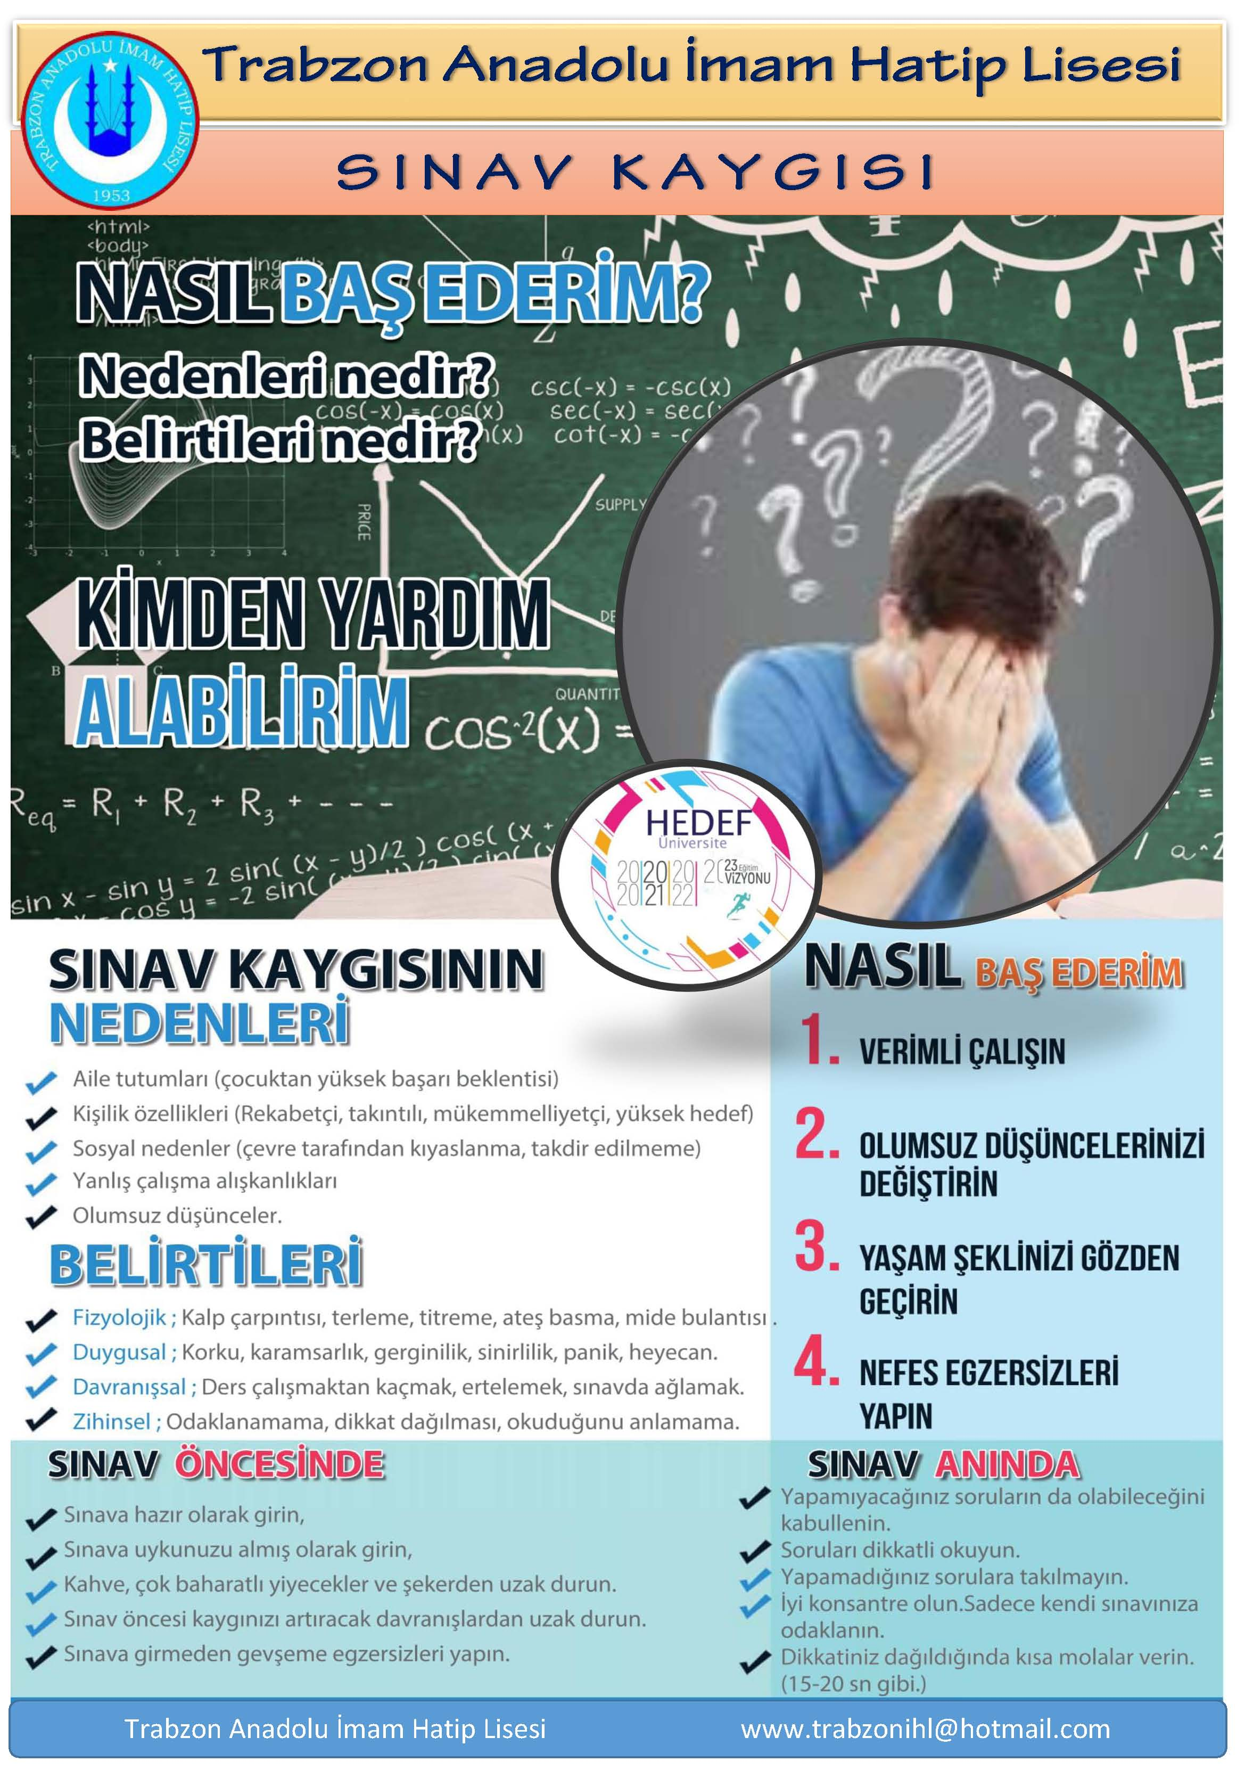
Trabzon Anadolu imam Hatip Lisesi
GEÇMİŞTEN GELECEĞE
https://trabzonihl.meb.k12.tr/dosyalar/listele_dosya_3162840_HEDEF%202022

Slide 8
HEDEF 2022
ÜNİVERSİTEYE HAZIRLANIYORUZ
Trabzon Anadolu imam
Hatip Lisesi
GEÇMİŞTEN GELECEĞE
https://trabzonihl.meb.k12.tr/dosyalar/listele_dosya_3162840_HEDEF%202022
Trabzon Anadolu imam Hatip Lisesi

Slide 10
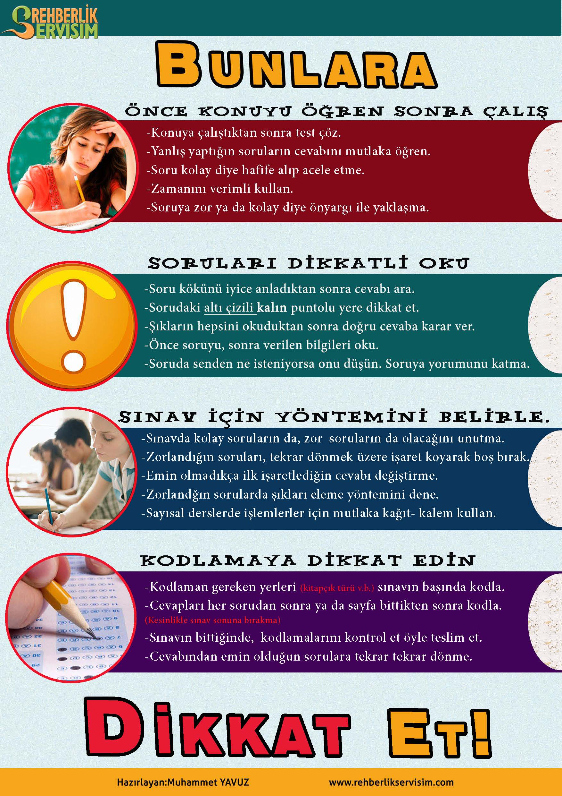
Trabzon Anadolu imam
Hatip Lisesi
GEÇMİŞTEN GELECEĞE

